Slide 1

TIẾNG VIỆT 2

Slide 2
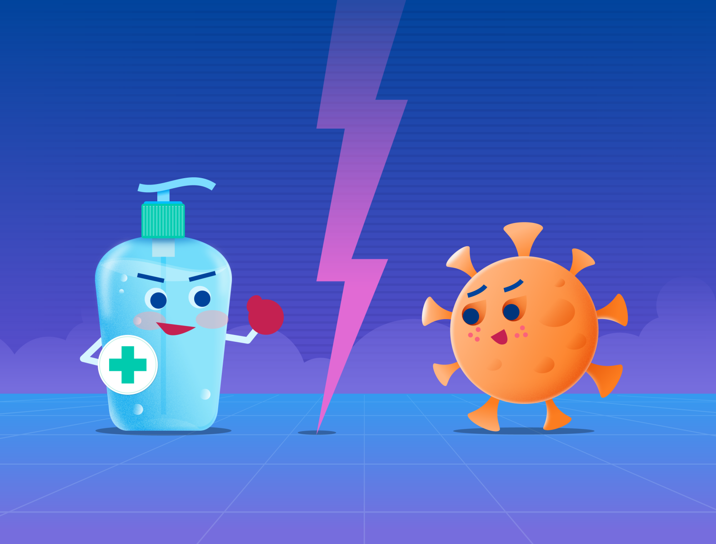







2
1
3
6
5
4
Notes:
Có 6 con virus đang tấn công con người, gây nhiều nguy hiểm. Các em hãy cũng cô tiêu diệt chúng nhé!
Click vào virus để tới câu hỏi, chơi xong click vào mũi tên để tới bài học (click sai chỗ là virus sẽ k chết đâu ạ)

Slide 3


Gõ câu hỏi vào đây
A.
B.
C.

Slide 4

Gõ câu hỏi vào đây
A.
B.
C.

Slide 5

Gõ câu hỏi vào đây
A.
B.
C.

Slide 6

Gõ câu hỏi vào đây
A.
B.
C.

Slide 7

Gõ câu hỏi vào đây
A.
B.
C.

Slide 8

Gõ câu hỏi vào đây
A.
B.
C.
Notes:
Click vào từng đáp án ABC để xem kết quả
Click vaof con virus để quay về slide lúc đầu

Slide 9

Bài 10:
KHỦNG LONG
LUYỆN TẬP
Trang 44

Slide 10
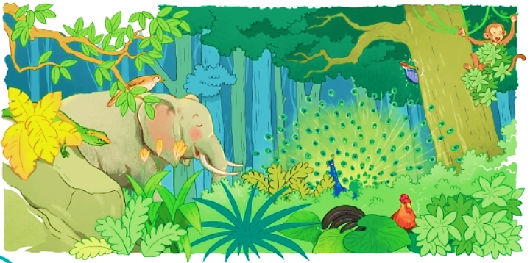
Nói tên các con vật ẩn trong tranh.
1
1
chim
2
khỉ
kì nhông
gõ kiến
3
công
4
voi
5
6
7
gà
Notes:
Click vào các số để ra được ngẫu nhiên
1. Voi 2. kì nhông 3. chim 4. công 5. gà 6. gõ kiến 7. khỉ

Slide 11

Tìm từ ngữ chỉ hoạt động của các con vật sống trong rừng. Đặt một câu với từ ngữ em tìm được.
2
M: leo – Khỉ đang leo cây.

Slide 12
Chọn dấu chấm, dấu chấm hỏi hoặc dấu chấm than thay cho ô vuông.
3
a. Con gì có cái vòi rất dài
b. Con mèo đang trèo cây cau
c. Con gì phi nhanh như gió
d. Ôi, con công múa đẹp quá

Slide 13








Slide 14

a. Con gì có cái vòi rất dài
a. Con gì có cái vòi rất dài?

Slide 15
b. Con mèo đang trèo cây cau
b. Con mèo đang trèo cây cau.

Slide 16
c. Con gì phi nhanh như gió
c. Con gì phi nhanh như gió?

Slide 17
d. Ôi, con công múa đẹp quá
d. Ôi, con công múa đẹp quá!

Slide 18
Chọn dấu chấm, dấu chấm hỏi hoặc dấu chấm than thay cho ô vuông.
3
a. Con gì có cái vòi rất dài?
b. Con mèo đang trèo cây cau.
c. Con gì phi nhanh như gió?
d. Ôi, con công múa đẹp quá!

Slide 19

Vận dụng

Slide 20
Nói một câu với cô giáo hoặc bạn cùng lớp có sử dụng dấu chấm than hoặc dấu chấm hỏi.

Slide 21
Dặn dò

